Slide 1




Udogodnienia dla osób z niepełnosprawnościami na katowickich basenach.

Slide 2
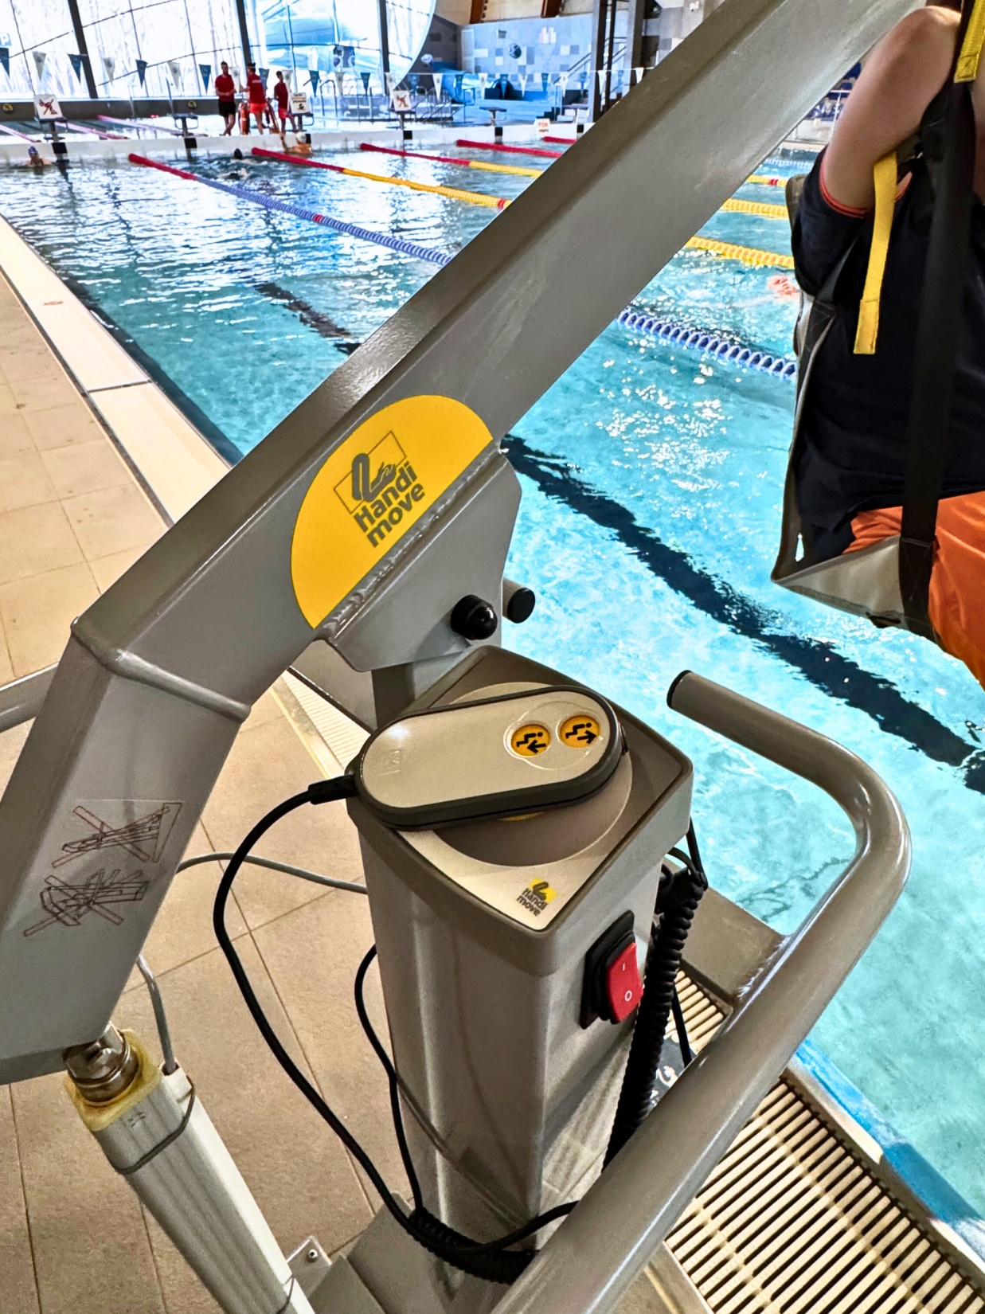
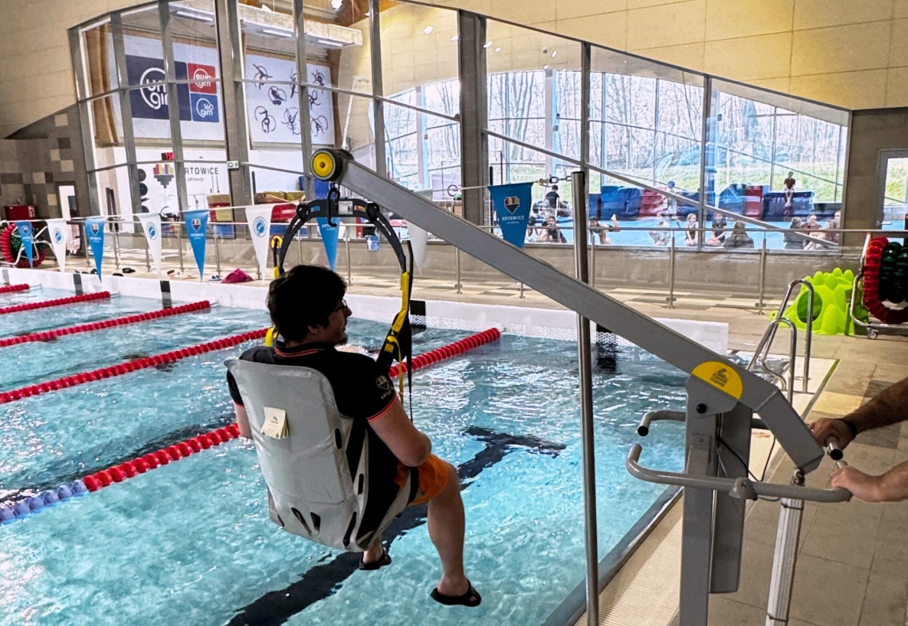
Podnośniki basenowe.
Każdy basen posiada podnośnik basenowy typu handi-move.
Może on być używany przy basenach sportowych oraz rekreacyjnych.
Urządzenie jest mobilne i zasilane akumulatorowo, co zwiększa jego funkcjonalność.

Slide 3
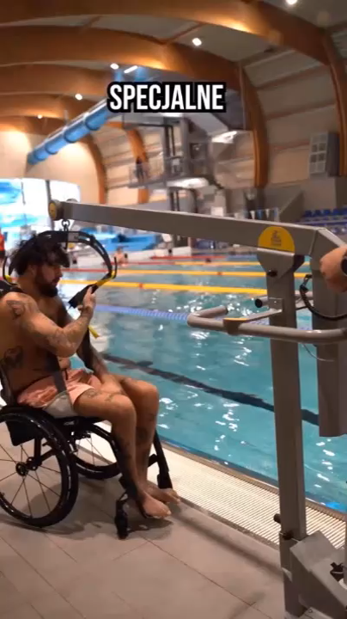
Zastosowanie podnośników.
Podnośnik umożliwia bezpieczne opuszczenie osoby na wózku do wody.
Działa w formie specjalnego krzesła podnoszącego.
Dzięki temu osoby z niepełnosprawnościami mogą samodzielnie korzystać z basenu.

Slide 4
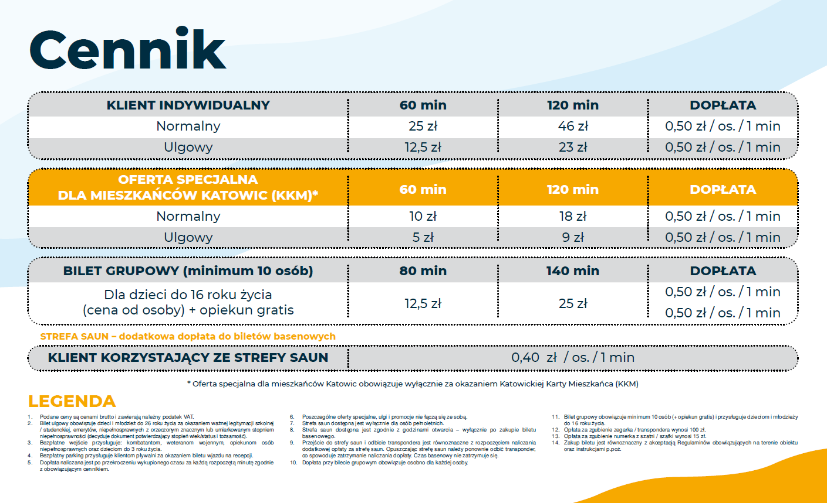
Ulgi i opiekun.
Osoby z niepełnosprawnościami mogą skorzystać z 50% zniżki na bilet.
Po okazaniu legitymacji możliwe jest wejście z opiekunem.
Opiekun wchodzi bezpłatnie i może pomagać w czasie pobytu na obiekcie.

Slide 5
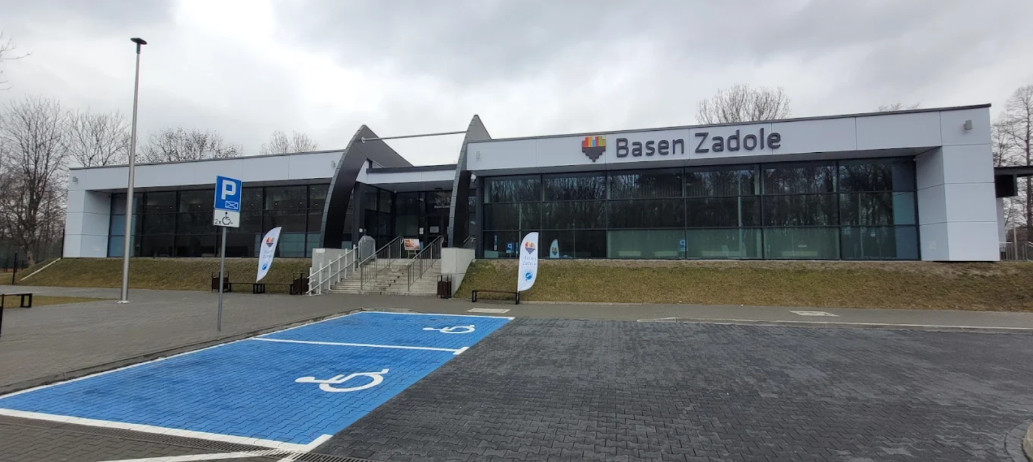
Parking.
Przy każdym basenie znajdują się wyznaczone miejsca parkingowe.
Miejsca te są zlokalizowane blisko wejścia do obiektu.
Ułatwia to bezpieczne i wygodne dotarcie na basen.

Slide 6
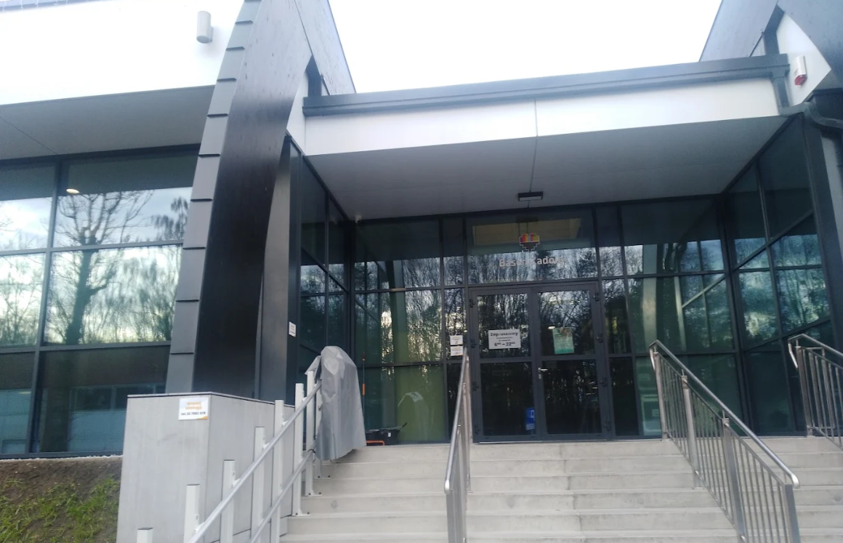
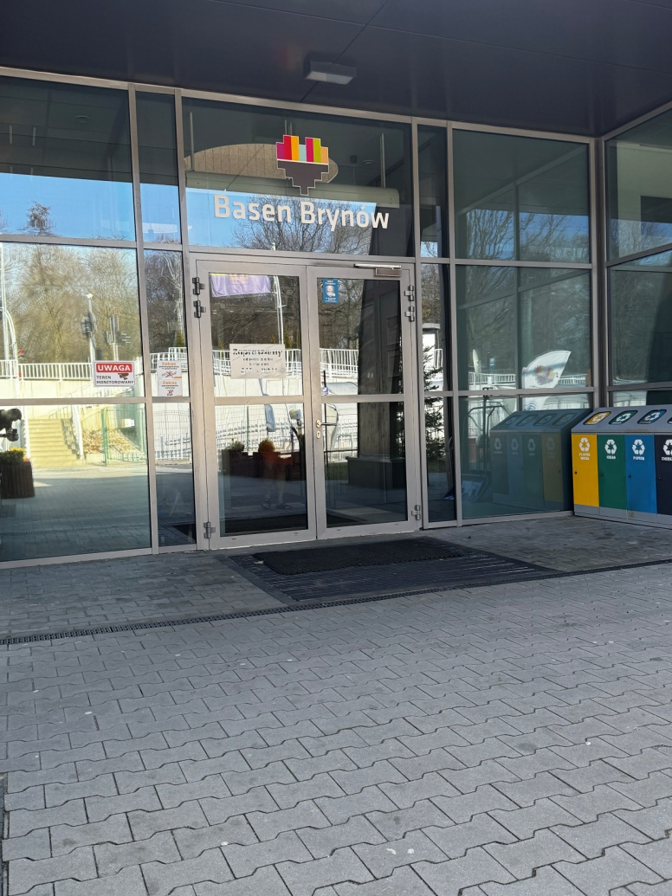
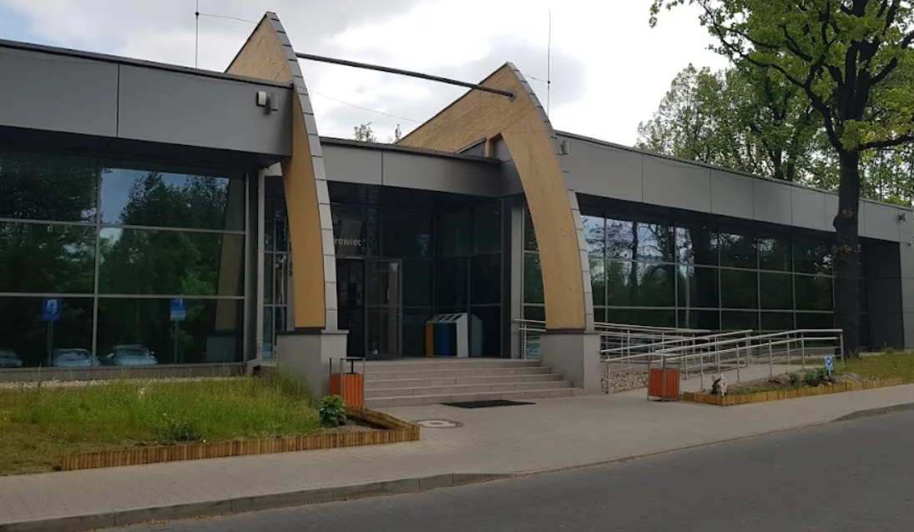
Wejścia do obiektów.
Brynów – wejście znajduje się na poziomie 0.
Burowiec – dostępne są pochylnie dla wózków.
Zadole – obiekt wyposażony jest w windę dla osób z niepełnosprawnościami.
Basen Zadole
Basen Brynów
Basen Burowiec

Slide 7
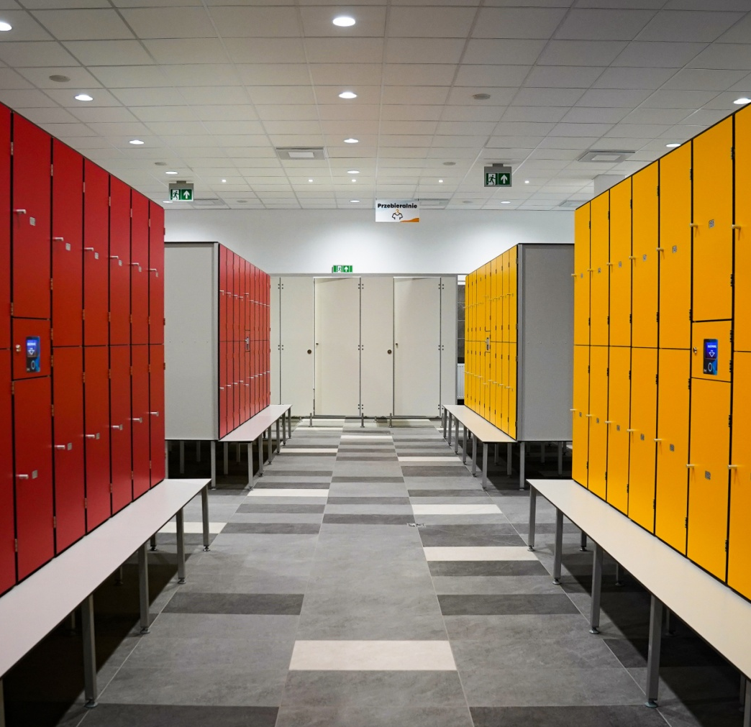
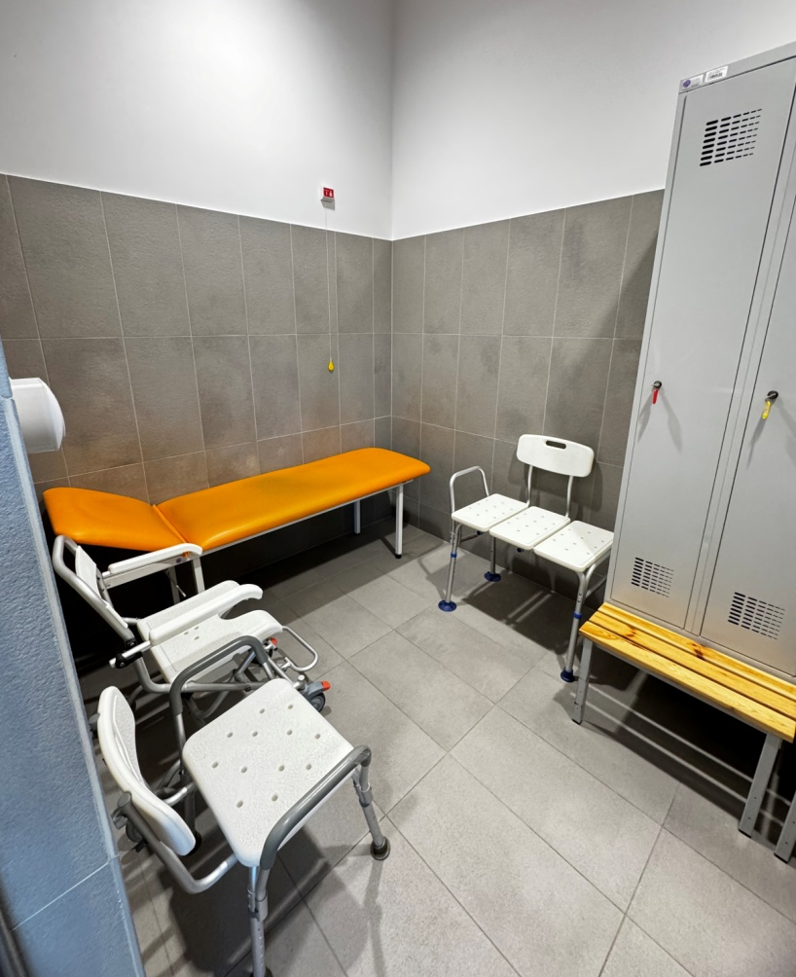
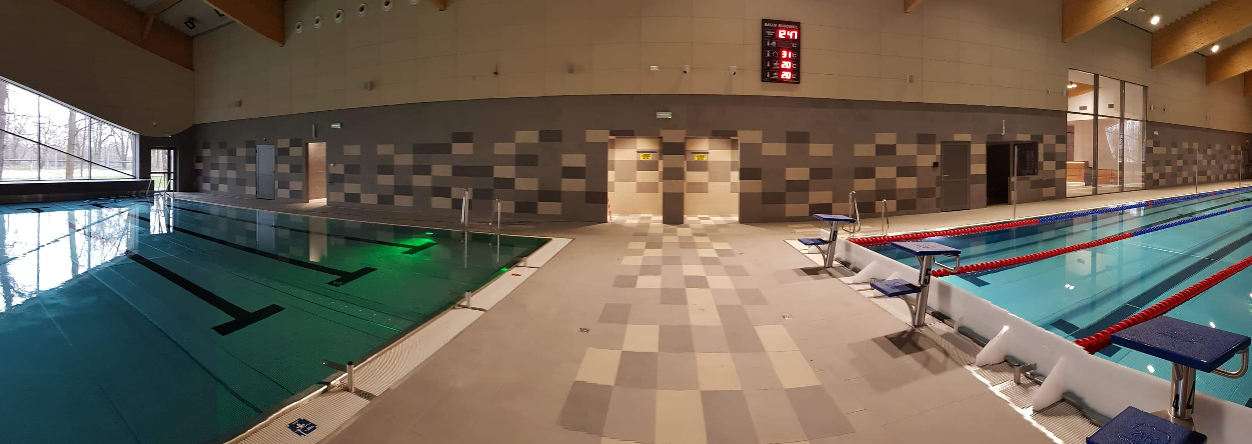
Dostosowane przestrzenie.
Wszystkie obiekty posiadają odpowiednio szerokie drzwi i korytarze.
Ułatwia to poruszanie się osobom na wózkach inwalidzkich.
Przestrzenie zaprojektowano z myślą o komforcie i bezpieczeństwie użytkowników.

Slide 8
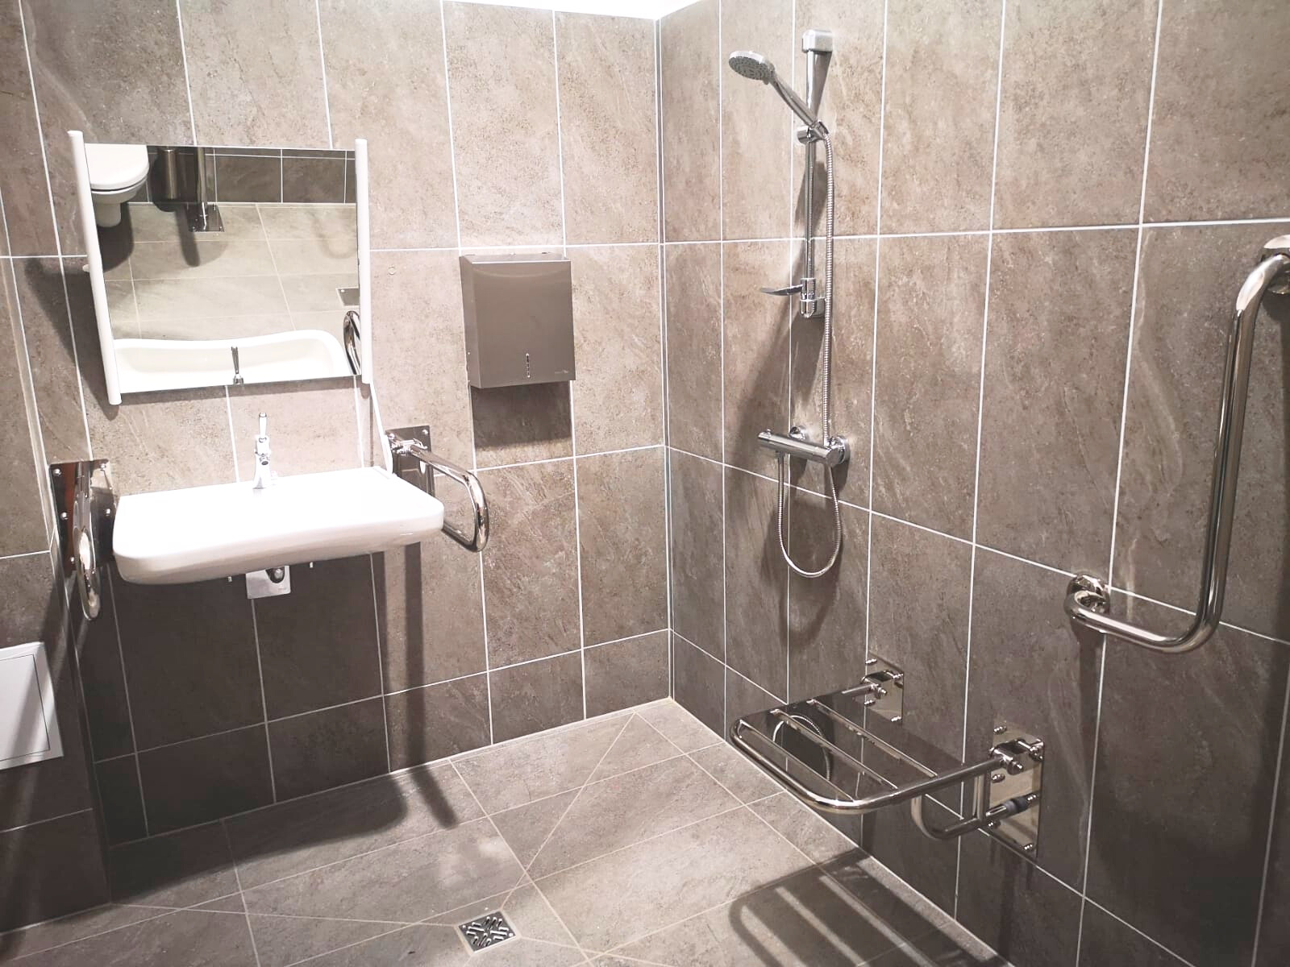
Toalety i szatnie.
Na każdym basenie znajdują się toalety z systemem przyzywowym.
Dostępne są również specjalne szatnie dla osób z niepełnosprawnościami.
Szatnie te zapewniają prywatność oraz bezpieczne przechowywanie rzeczy.

Slide 9
Dziękuję za uwagę
Tomasz Szpyrka Prezes Katowickich Wodociągów S.A.

